Slide 1
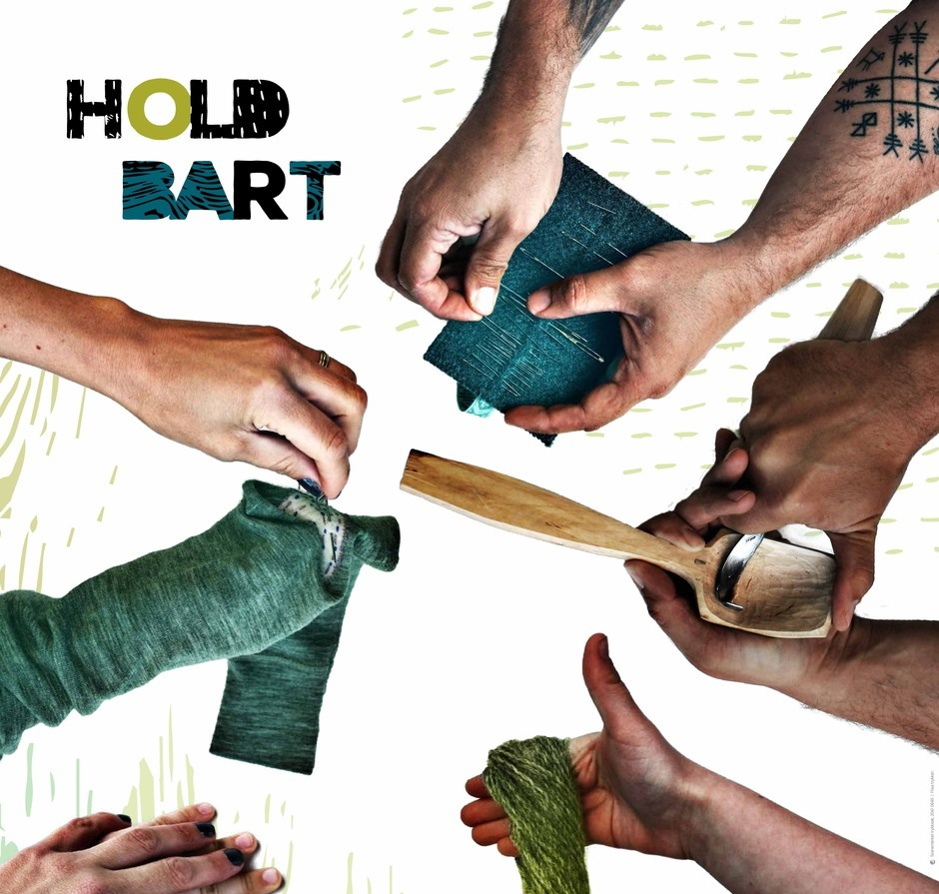
Løfte Håndverket 04.11.20
Kathrine Gregersen

Slide 2
Mål: Styrke utøvelse og salg av husflidshåndverk
• Vi skal styrke merkevaren husflidshåndverk som kulturnæring
• Vi skal bedre rammebetingelsene for næringsutøvere i husflidshåndverk
• Vi skal styrke produksjon og salg av husflidshåndverk
• Vi skal fremme produksjon og bruk av bærekraftige materiale

Slide 3
Medlemsgruppe i Norges Husflidslag
Ca. 170 medlemmer
Har håndverk som næring
Juryert inn eller har svennebrev/mesterbrev eller tilsvarende
Nettverk
Kurs
Seminar
Samarbeid Husfliden-butikker

Slide 4
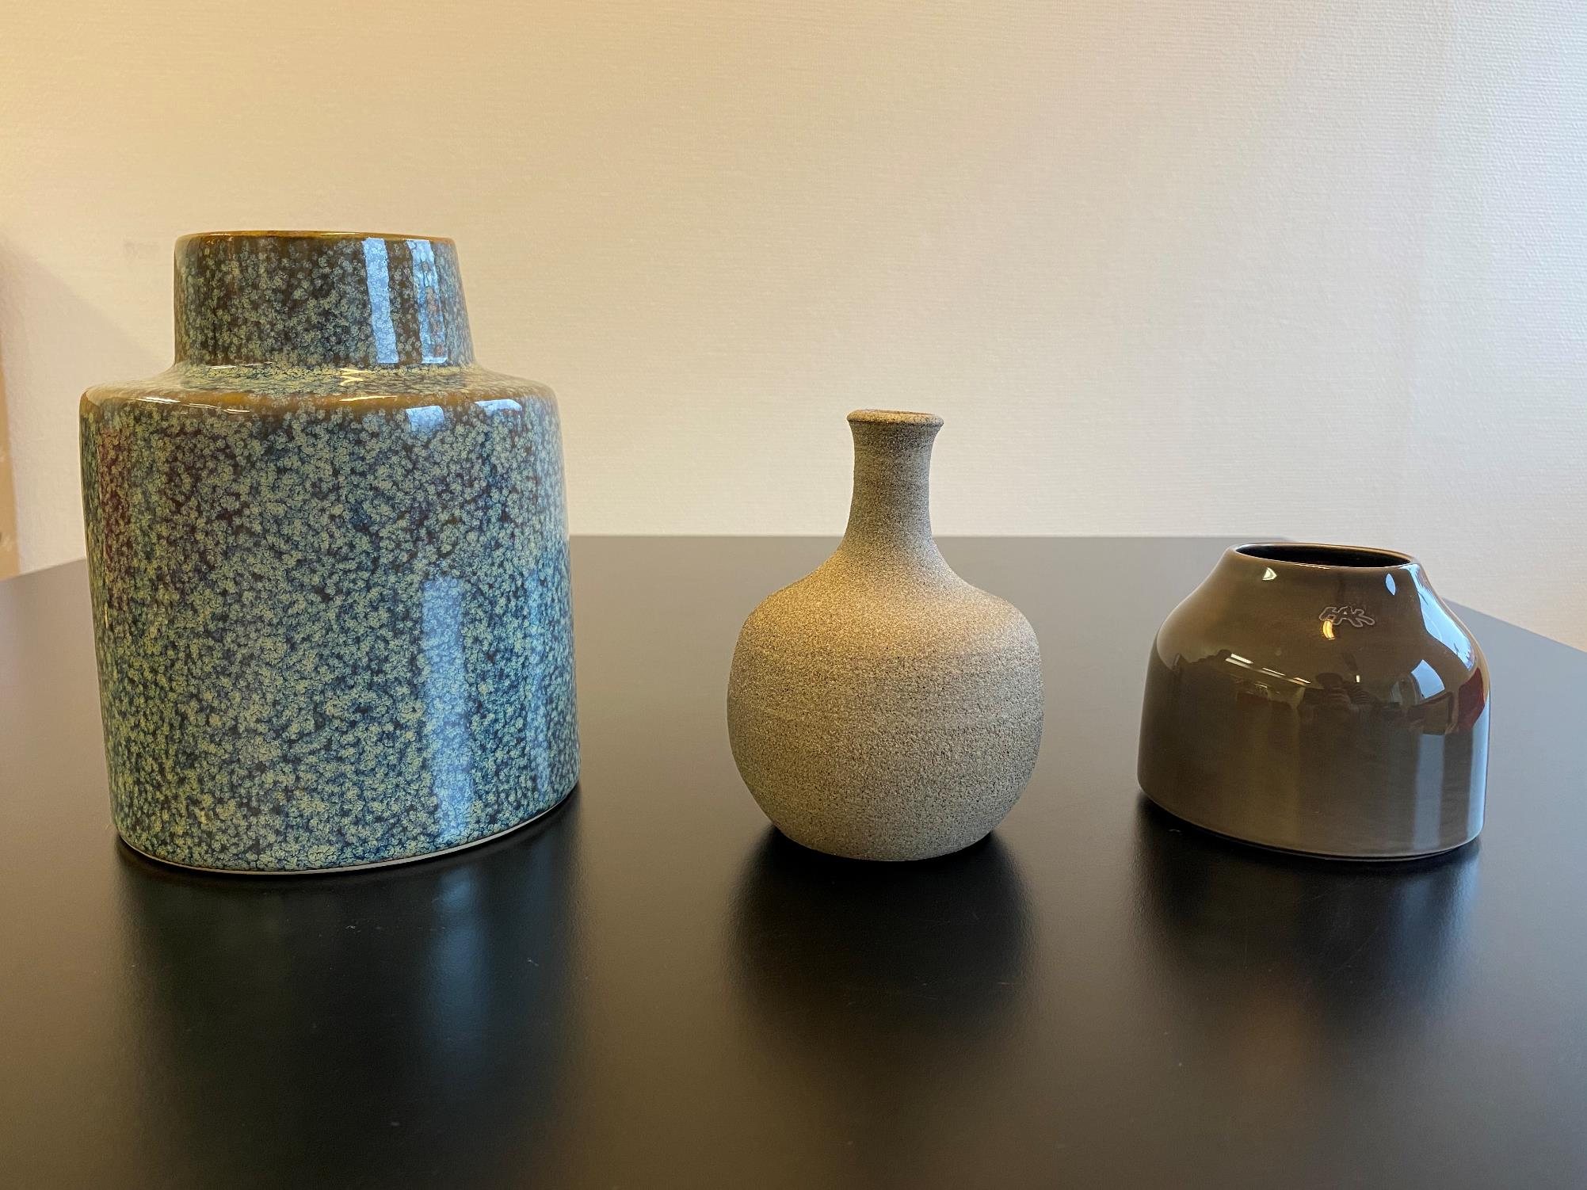
Jysk: 79,-
Husflidhåndverker
Othilie Keramikk: 399,-
Kähler: 299,-

Slide 6
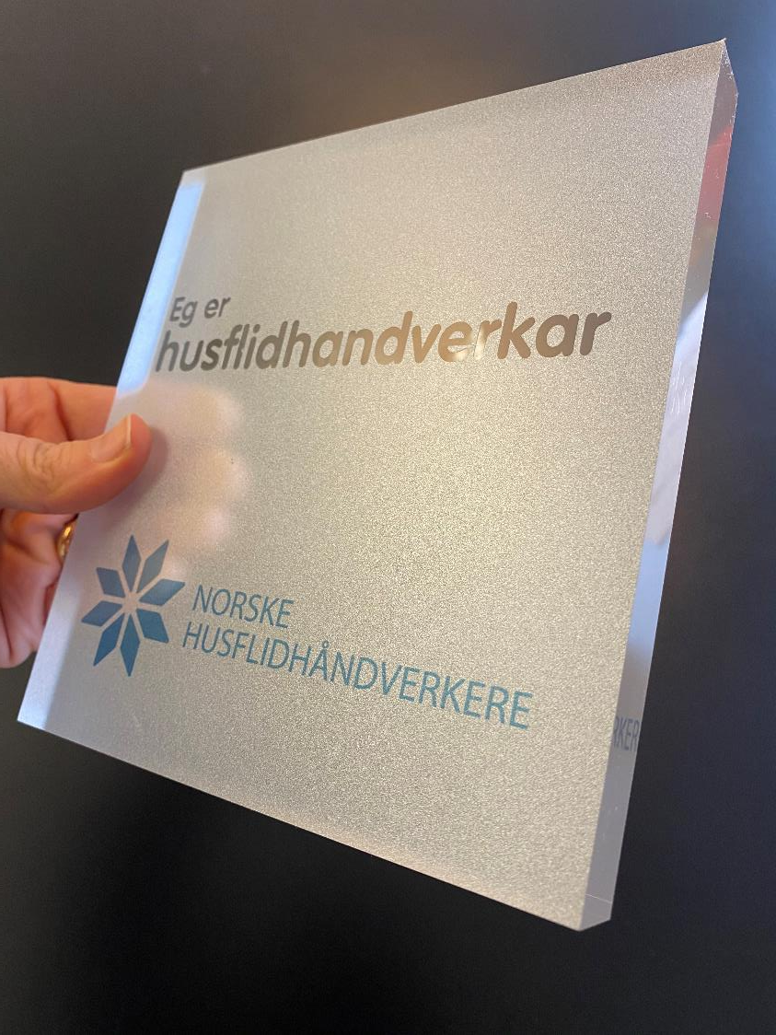
Profilering:
Plakett
Produktmerke
Vervebrosjyre
Et sted å bringe varene til torgs:
Plattformer/steder å presentere og selge varer (direkte og engros)
Synliggjøring internt og eksternt
Bildemateriell
Bruk av logo/materiell
Sosiale media/web
Samarbeid / nettverk:
Lukka facebookgruppe
seminar / webinar
Kurs
Møteplasser

Slide 9
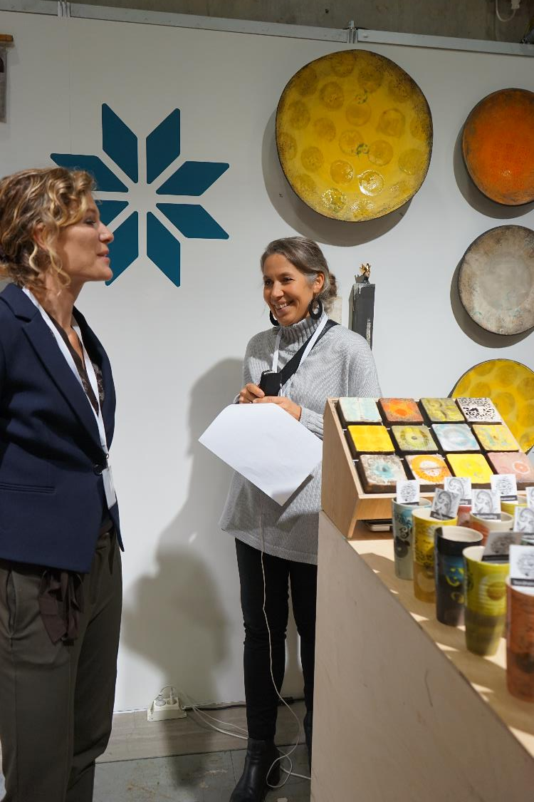
Portefølje 2020
Som en erstatning for avlyst Oslo Design Fair
Fysisk mappe som ble sendt ut per post.
Digital versjon: e-post, sosiale media, web
12 håndverkere deltar

Slide 13
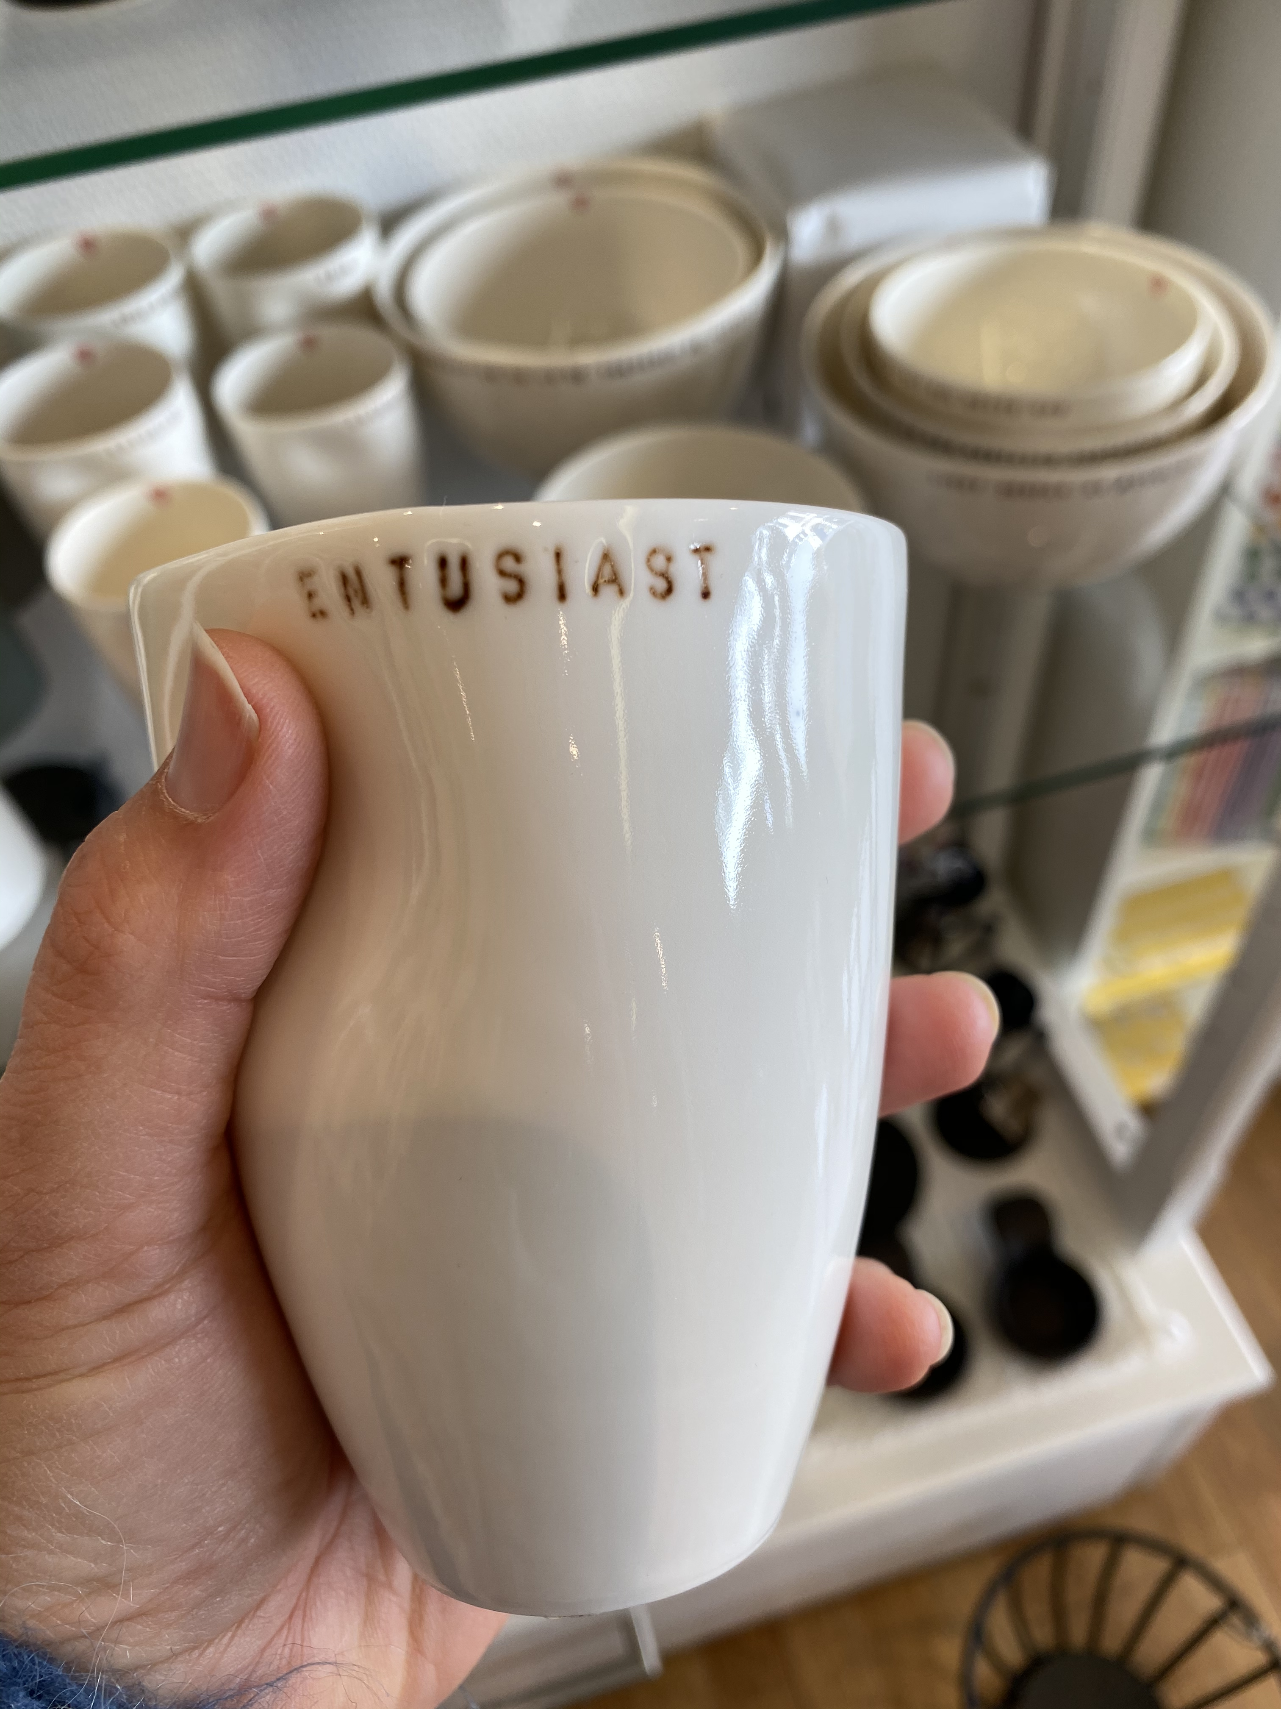
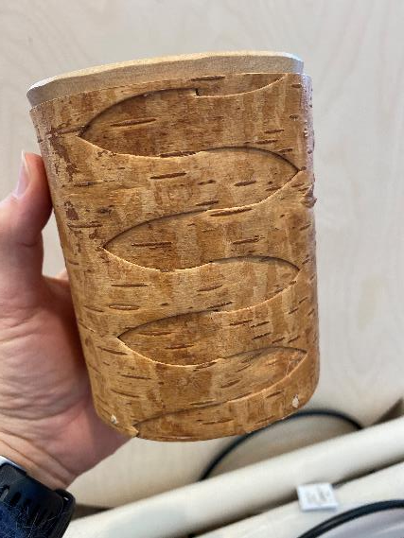
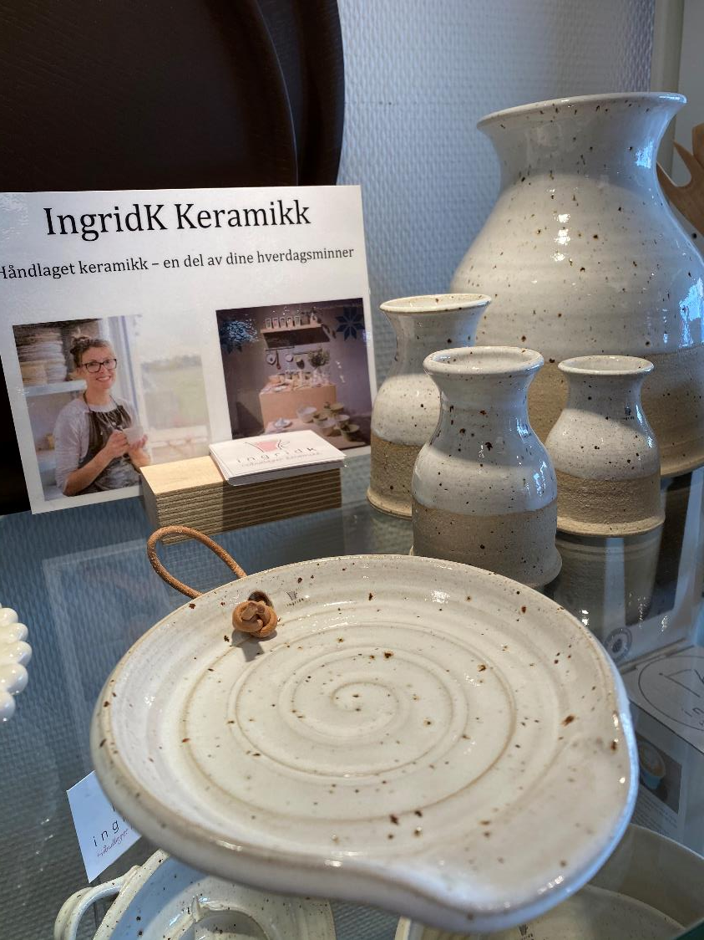
Krokvokst
Gro Keramikk
Eksempel på husflidhåndverkere i butikk

Slide 14
Forlenga kampanjeperiode pga. Korona
Publiseringsplan med tema
Tar i bruk stories, deler innlegg og tar direkte kontakt
Utstilling i Mandal juni 2021

Slide 15
Notes:
Med identitet ønsker NH å stimulere til
- nytenking
- synliggjøring av norsk håndverk
- flere håndverksprodukter i markedet

Slide 16
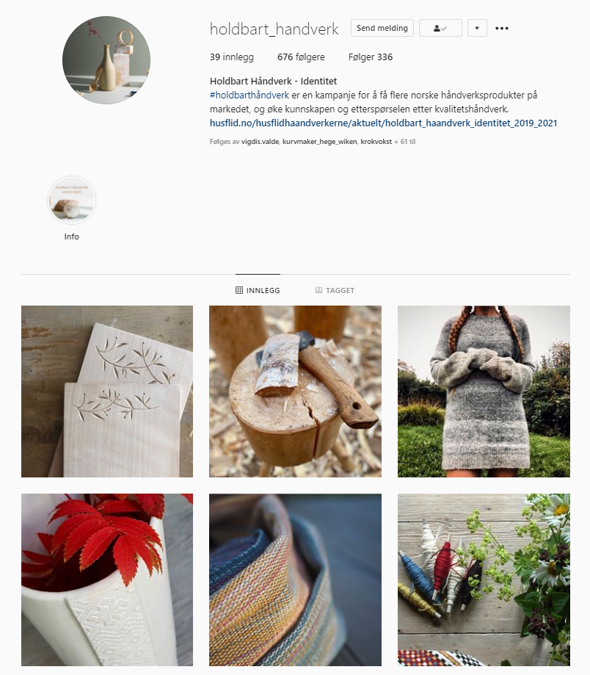

Slide 17
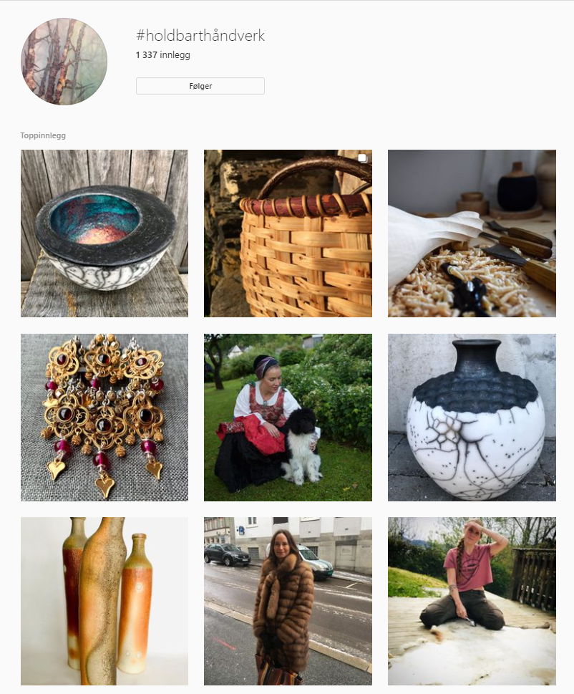

Slide 18
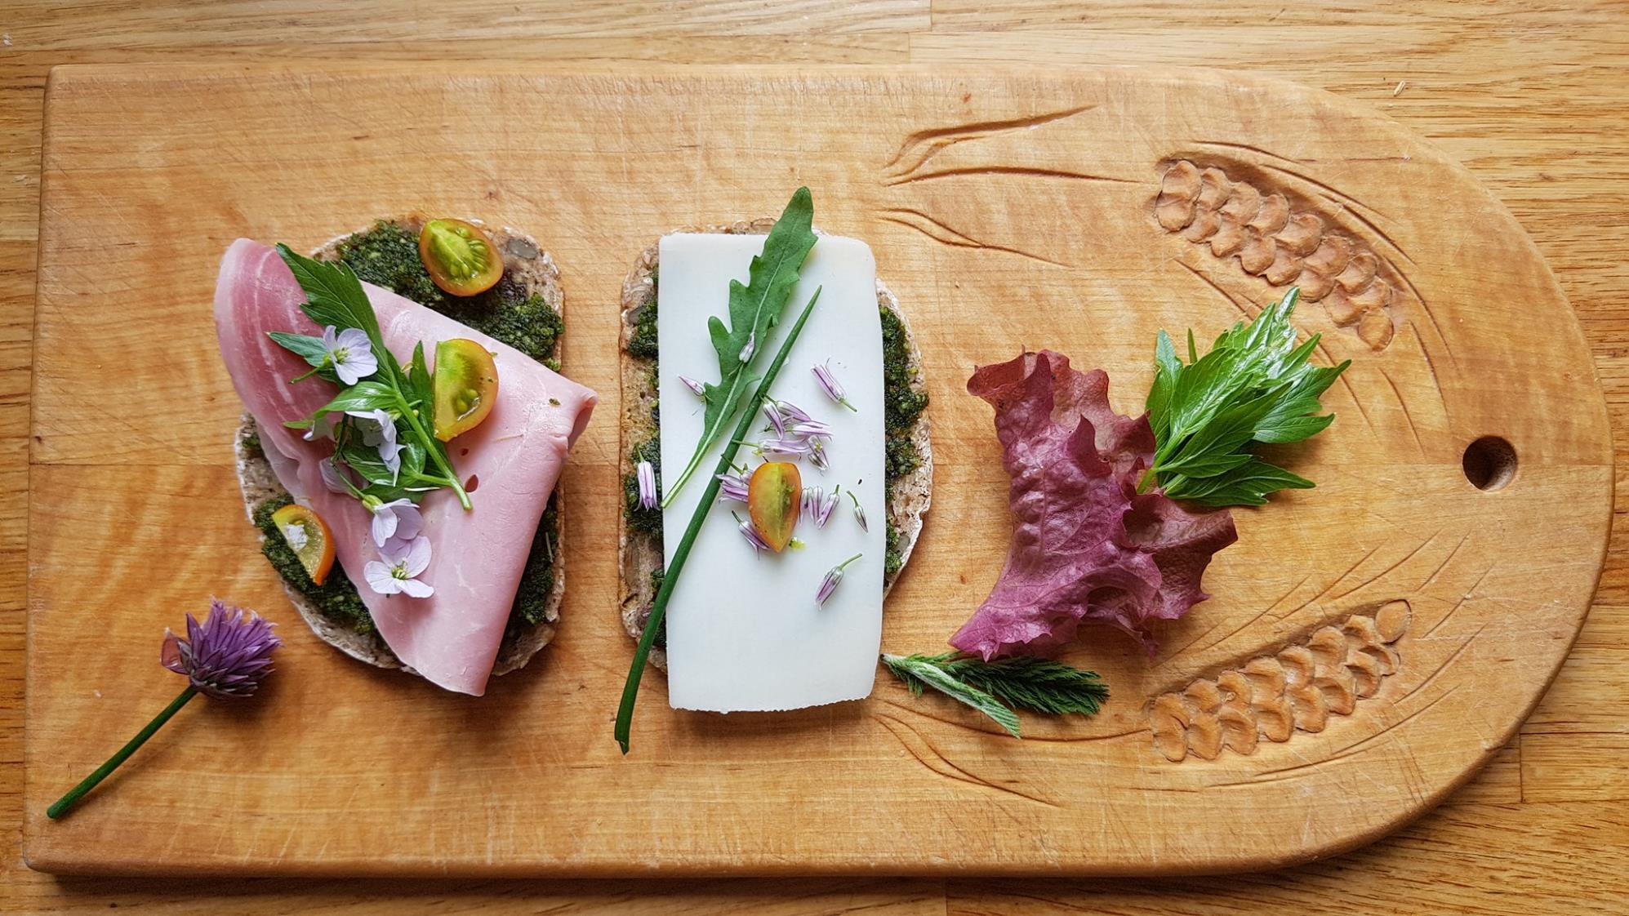
Takk for meg!
vestagder@husflid.no / 97715722

